Slide 1
小微企业
税银一体化信贷实施方案

Slide 2
PART 01 小微企业融资难题
PART 02 微众税银介绍
目 录
PART 03 一体化信贷实施方案
CATALOG
PART 04 合作案例

Slide 3

PART 01 小微企业融资难题

Slide 4
小微企业融资难题
度量信用难
服务成本贵
人工审批慢
信息不对称：
财务信息不连续、不透明、不规范
资产少，缺少保障：
缺乏抵押物、缺少信誉
获客难
无法有效找到目标小微企业
传统风控模型
缺少针对小微企业的风控系统
小额分散 量大：
2000万+中小企业，5000万+个体户
单笔业务规模小、期限短
在员工、网点、操作等方面分摊的成本较高
线下人工信贷作业成本昂贵
客户开发、贷前调查和贷后管理成本都相对较大。
人工慢：申请、审批、核额、利率计算等全流程由人工完成。
流程长
审批系统没有实现智能化

Slide 5
银行的破局尝试
IPC微贷技术（2005年-2015年）
IPC技术的核心在于“人”
通过标准化的“人员培训（3个月）+风控流程”来提升小微贷款业务的效率并有效地控制成本和风险。
最小的团队10人左右，审批通过与否主要依靠信贷员实地考察以及交叉验证来决定，单笔贷款审批至少需要3-5天。
通过责任追究制度，让信贷员对贷款全程负责且收入直接跟业绩挂钩，以此达到兼顾资产规模与质量的目的。
信贷主管
缺点
后台岗
人力成本高
人工效率低
存在道德风险
信贷员（8人以上）

Slide 6
银行的破局尝试
新加坡淡马锡模式（信贷工厂）
信贷工厂的核心在于“批量”
市场营销
业务申报
贷款审批
贷款发放
客户维护
贷后管理
信贷流水线
前期需要投入大量的成本，包括平台的搭建、客户评分模型的开发或者其他针对性的研发。
信贷流程被切割成最小单元，人员能熟练操作，工作效率大幅度提高，便于批量操作、异地开展，从而提高利润。
在贷款过程中客户经理、审批人员明确分工，对于同一笔业务，也能从不同角度进行交叉验证，有效的遵循“四眼法则”。
每个生产流程都有专人负责、随时监督预警，并对问题贷款采取软回收、信用恢复或者清收处置等手段。
缺点
平台搭建成本高
人力资源投入大
依赖人工作业

Slide 7
中国的政策“土壤”
强化小微企业融资服务
2013年以来，国务院出台一系列措施，加大差异化政策支持，引导金融机构持续强化小微企业融资服务。在狠抓现有政策落实的同时，采取减税、定向降准等手段，激励金融机构进一步加大对小微企业的支持。
推进社会信用体系建设
2014年6月，国务院发布《社会信用体系建设规划纲要(2014-2020年)》，我国启动社会信用体系建设，建立信用档案、信用公示制度和黑名单制度，加强信用约束，加大失信成本。特别是要求在各大金融机构和平台强化信用体系建设，提升数据归集能力时。
实施国家大数据战略
2015年，十八届五中全会首次提出“国家大数据战略”，2017年《大数据产业发展规划(2016-2020年)》正式实施。战略在大数据前沿技术研发、数据开放共享、隐私安全保护、人才培养等方面做了前瞻性布局。

Slide 8
解决小微企业融资难题
“互联网+税银服务”
政策背景
“以税定信”的普惠金融服务，纳税企业（含个体工商户）可依据纳税信用情况，通过“税银服务平台”在线进行银行融资，可实现从申请、审批、放款全流程在线完成。
“银税互动”打破数据孤岛效应
2015年7月，国家税务总局和中国银监会出台了《关于开展“银税互动”助力小微企业发展活动的通知》，并于2017年进一步扩面升级。“银税互动”机制打破了原有封闭的纳税数据“孤岛效应”。
税务信用，符合银行风险偏好
提升服务半径，实现普惠金融
降本增效，重塑小微信贷模式
数据驱动，易于实施风控管理
“营改增”使税收数据更规范
自2016年5月1日起，中国全面推开税收营改增，营业税退出历史舞台，增值税制度更加规范，有利于企业涉税数据的归集与监控。

Slide 9
PART 02 微众税银介绍

Slide 10
关于我们
征信公司 深圳微众税银信息服务有限公司（以下简称“微众税银”）成立于2014年9月，位于深圳市南山科技园，是深圳市首批获得企业征信牌照备案的征信公司。公司致力于大数据征信与风控业务领域，通过税银互动，联合商业银行和其他非银行金融机构，顺应国家政策导向，服务于全国中小微企业，促进金融服务实体。
覆盖区域广 凭着对税务信息的专业解读，微众税银联合江苏、广东、山东等28个省市税务部门和商业银行推出税银互动服务，覆盖区域占全国GDP的83%，小微企业数据的85%。在国内首家提供线上企业征信和中小微企业融资在线申请与审批一体化解决方案，成为国内目前涉税数据覆盖省份最广，服务银行最多，客户基数最大的税银互动和大数据服务商，是中国建设银行、中国光大银行、中国平安银行等国有大行、股份制银行和地方城商行等多家银行的税银业务战略合作单位，吸引了IDG资本，微众银行等战略投资者入股。
合作银行多 公司已经成功与全国73余家银行开展合作，服务于全国60万+中小微企业，促进商业银行贷款投放1000+亿元，并协助银行提供贷后监控服务20万+户，贷款余额500亿+亿元。
公司占领企业数据制高点 税务数据含金量高，税务数据为企业信用强关联数据，目前在各个银行合作中得到证明。

Slide 11
发展历程
2017年12月
●安徽上线
●IDG集团A轮投资微众税银
●深圳市上线
●微众税银获得企业征信备案
甘肃省、天津市上线
2017年全年
荣获毕马威2016年中国金融科技50强
山东省上线
江苏省上线
2015年12月
2016年4月
江西省、厦门市、宁波市、黑龙江省上线
●服务企业超过70万户，放款额超过1000亿
●贷后监控2000亿贷款规模
2014年10月
2015年5月
2015年9月
2014年9月
2016年6月
2018年Q1
微众税银成立
2015年4月
2015年10月
2017年5月
吉林省、福建省、云南省上线
湖南省上线
成为中国平安银行金橙（供应链）电商俱乐部核心伙伴
广东省上线
浙江省上线
2016年9月
●完成B轮融资
2015年8月
2016年1月
荣获毕马威2016年中国金融科技50强
河南省上线
山西省上线

Slide 12
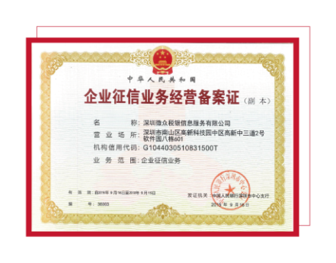
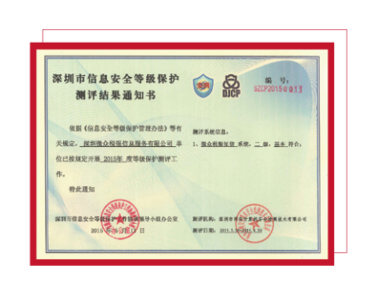
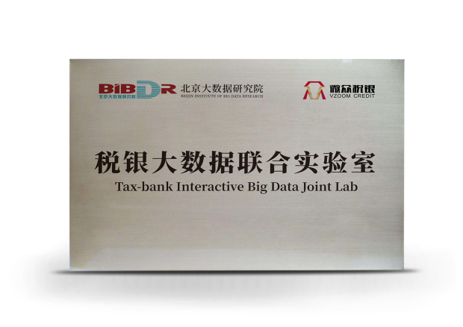






资质荣誉
深圳首批企业征信备案
国家信息安全三级等保证书
2016-2017年，两届毕马威金融科技50强
税银大数据联合实验室
中国互联网税银服务
开创及引领者
大力发展云计算及大数据应用技术，独创微众征信模型
2016年、2017年蝉联毕马威
中国领先科技50强企业
2015年，成为深圳市首批获得
企业征信牌照备案的征信公司
搭建了服务于中小微企业的
微众税银服务平台
国内首家基于企业征信的线上
企业融资产品全自动审批平台

Slide 13
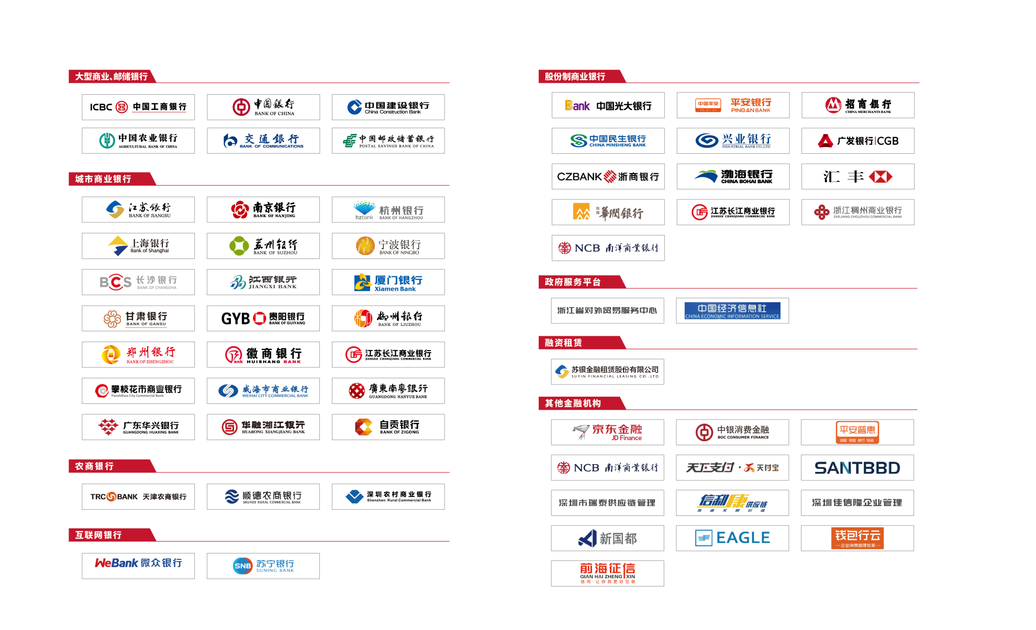
合作机构
合作税局（28/36）
合作机构
北京国税 | 天津国税 | 河北国税 | 山西国税
黑龙江国税 | 上海国税 | 江苏国税 | 浙江国税
山东国税 | 河南国税 | 湖北国税 | 湖南国税
重庆国税 | 四川国税 | 贵州国税 | 云南国税
青海国税 | 宁夏国税 | 新疆国税 | 辽宁国税
内蒙古国税 | 西藏国税 | 海南国税 | 福建国税
安徽国税 | 吉林国税 | 甘肃国税 | 广西国税
广东国税 | 江西国税 | 陕西国税 | 深圳国税
大连国税 | 宁波国税 | 厦门国税 | 青岛国税

Slide 14

公司战略
场景
大数据智能征信和风控
交易金融
大数据挖掘技术：深度学习+人工智能
固定资产融资
用户画像+业务跟踪
信用贷款
实时智能策略交互引擎：反欺诈+审批决策+额度审批+风险定价+贷后监控预警
………………
系统
连接
大数据挖掘平台
客户 — 平台 — 场景
风险预警平台
网贷系统
数据整合、一站式数据服务
多元化大数据存储技术:MPP、Hadoop
智能化精准获客营销及时触达客户
………………

Slide 15
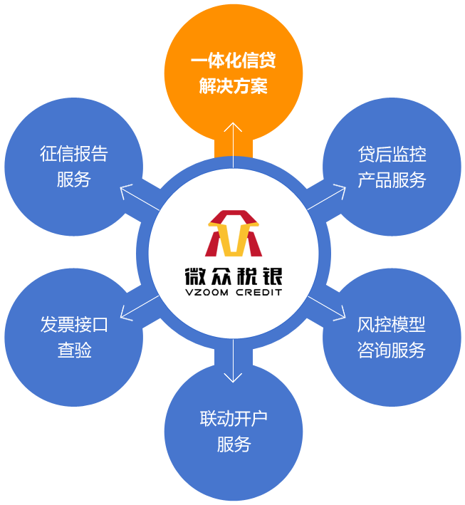
微众税银产品体系
Notes:
贷后监控预警产品
该产品是专门针对银行存量用户或者新增用户的一种完全线上化的贷后监控产品，自上而下监控模式，可以从总行层面快速诊断企业经营状况，它不只是提前识别坏人，比如辉山乳业，深圳的华为供应商福昌电子，提前收回贷款，减少损失，而且可以识别坏人正在变好，为银行提前抓住优质客户做准备。实现银行对企业闭环管理。
发票验证服务
用于受托支付、开具银行承兑汇票、贷后管理等发票验证服务，对企业发票作废、红冲进行持续跟踪。用途：对贸易真实性和贷款用途进行识别与跟踪。
企业开户
该产品实现三方共赢（税务、银行、企业）、符合国家提出的（见一次面解决所有问题的倡议）、对银行来说，获得潜在客户、对企业来说减少在税务与银行间的往返奔波；绑定缴税账户，让这一类的企业帐号是有效的动户。

Slide 16




税务信息化与传统金融背景的复合团队
董事长 赵彦晖
拥有超过20年税务信息化行业管理/从业经验
曾任中润四方总裁、奔凯金融系统工程及华实信达科技发展公司总工程师
曾获深圳市人力资源和社会保障局授予的“深圳市后备级领军人才”荣誉
国防科技大学材料工程与应用化学硕士
总裁 耿心伟
拥有超过25年银行贷款业务从业/管理经验
曾任中国银行镇江分行公司业务部总经理、江苏银行镇江分行副行长、江苏银行小企业金融部总经理
获得江苏省人才促进会“333人才”荣誉
香港大学工商管理硕士
首席风险官
许卫
Well Fargo富国银行量化分析副总裁
Capital one第一资本银行风险计量模型风险官
人民大学本硕，美国佐治亚大学统计学博士
首席商务官 曾源
2017年入选2017福布斯中国30位30岁以下精英榜名单
2018年Forbes Asian 30u30（福布斯亚洲30位30岁以下精英榜单）
就读于加拿大韦仕敦大学金融学

Slide 17
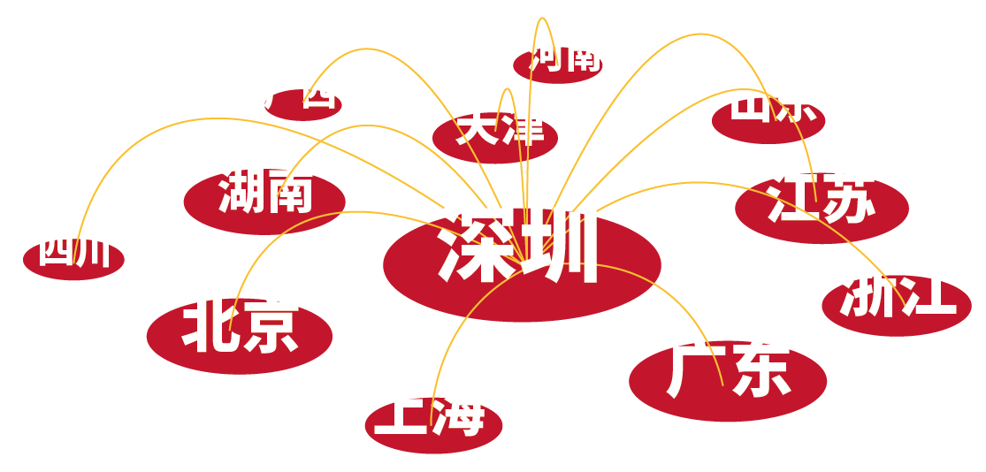
服务团队
全国服务团队
三大类专业服务人才
微众税银总部：深圳
18个分支机构：北京、天津、上海、广东、山东、江苏、河南、湖南、浙江、四川、广西等
税务专业人才
税务信息工程师
税务分析师
金融专业人才
产品专家
风险建模专家
技术专业人才
信息工程师
大数据专家

Slide 18

PART 03 一体化信贷实施方案

Slide 19
方案优势
小微企业具有规模小、财务制度不健全等特点，传统银行小微贷款普遍采用面谈、实地走访等方式调查企业经营情况，审批周期长，而且所获得信息的真实有效性很难保障。
本方案可实时获取企业税务数据和其他信用数据，采用纯线上审批模式，大大提高审批效率，满足小微企业“短、频、快”的融资需求。
传统模式
本方案
信息收集难
全线上流程设计
实施周期短
有效数据少
数据维度广
见效快
人工审批慢
大数据决策
成功案例
放款速度快

Slide 20
服务方案设计
信贷业务流程
解决方案
客户申请
1、线上化流程设计
2、精准获客营销
3、导流通道建设
贷前
审批决策
1、数据整合 4、审批决策模型
2、准入模型 5、额度审批模型
3、反欺诈模型 6、风险定价模型
贷中
贷后监控
1、贷后数据交互流程
2、贷后监控预警指标及模型
贷后

Slide 21
服务描述
产品和流程设计
精准营销和导流
全流程风控和模型服务
贷后监控

Slide 22

PART 03-1 产品设计

Slide 23
产品要素设计
1、本行各机构所在地的小微企业；
1、产品名称：×××银行税×贷
2、授信主体为企业或者企业主个人；
2、利率范围：8%-15%
3、有实体经营，符合规则评判和模型评级；
3、期限：12个月
4、贷款额度【0，200万】。
4、还款方式：随借随还、按月结息、到期还本

Slide 24
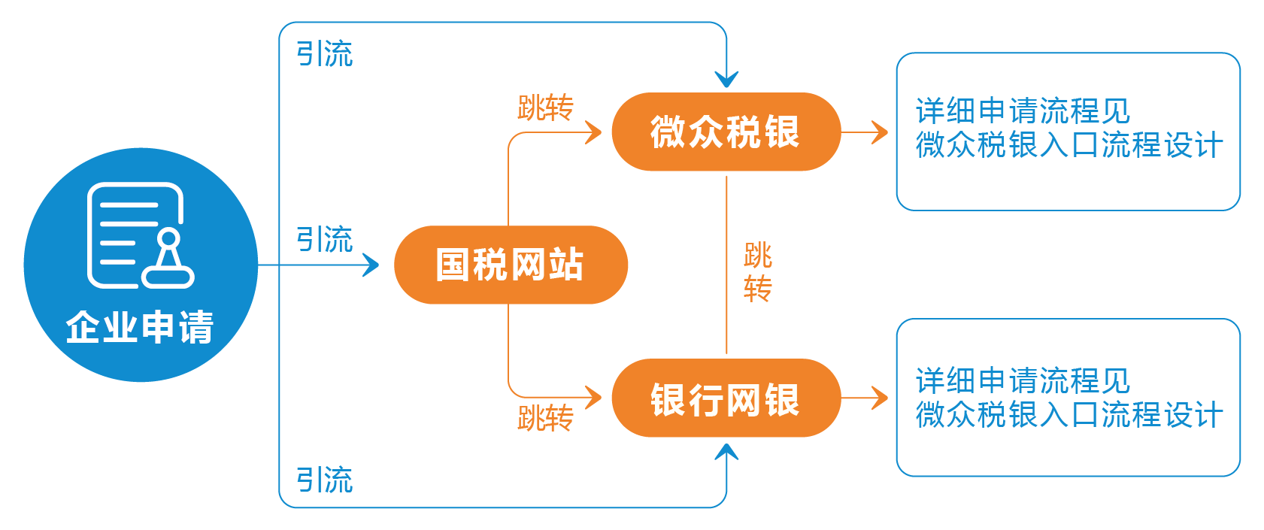
产品流程设计

Slide 25
1、国税及微众税银申请客户流程
国税
微众税银
银行
备注说明
1、数据整合
接入第三方数据源（司法、反欺诈及黑名单数据），微众税银作为有效补充
企业申请
订单及涉税数据
数据整合
计算预额度
企业身份认证
企业认证及授权
银行微信公众或者银行官网
2、计算预额度
决策引擎设计（规则+模型），初步计算额度及利率
申请产品
登陆注册
3、身份认证
公安身份核验+银行卡鉴权+ CFCA证书
身份认证
准入模型
4、个人征信授权
线上化个人征信查询授权及解析
信息录入、个人征信授权、第三方征信授权
审批额度及定价
客户跳转
数据推送
5、企业征信授权
客户经理线下签署
是
小于50万且有银行卡
否
上门核实办卡、授权查企业征信
提款时额度生效
否
企业征信查询
拒绝
是
额度生效

Slide 26
2、银行网银端申请客户流程
国税
微众税银
银行
备注说明
数据推送
订单及涉税数据
数据整合
计算预额度
1、数据整合
接入第三方数据源（司法、反欺诈及黑名单数据），微众税银作为有效补充
企业申请
准入模型
审批、核额及定价
2、计算预额度
决策引擎设计（规则+模型），初步计算额度及利率
银行（官网）
银行微信公众号
短信方式告知申请人额度信息
填写资料
3、身份认证
公安身份核验+银行卡鉴权+ CFCA证书
企业身份认证
企业认证及授权
认证授权
小于50万且有银行卡
否
上门核实办卡、授权查企业征信
4、个人征信授权
线上化个人征信查询授权及解析
认证回调页面
身份认证
是
提款时额度生效
5、企业征信授权
客户经理线下签署
信息录入、个人征信授权、第三方征信授权
拒绝
否
企业征信查询
信息提示：申请已受理、额度计算中
是
额度生效

Slide 27
3、银行提款流程
办卡开通网银（个人或者企业）
个人经营贷
企业信贷
个人网银
签署借款合同
企业网银
签署借款合同
提款
提款

Slide 28
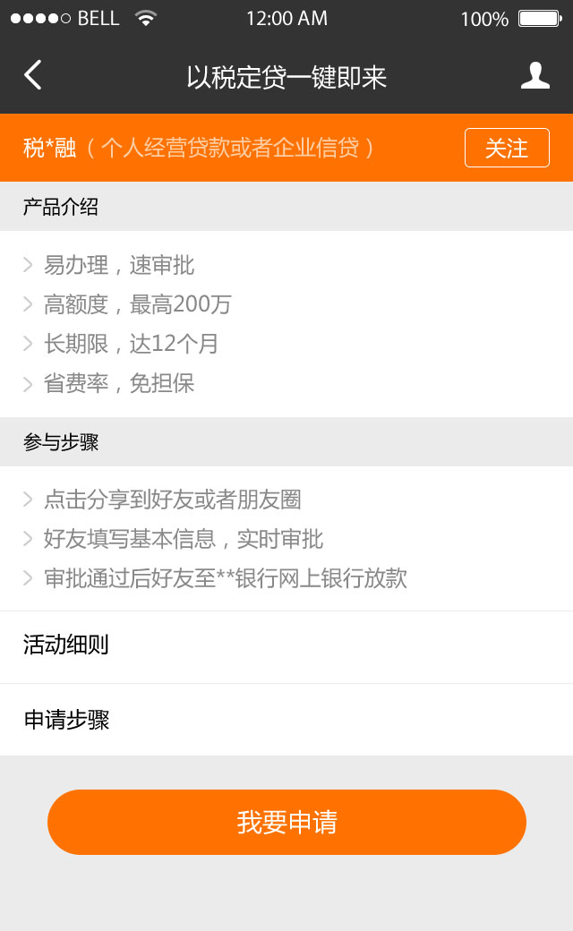
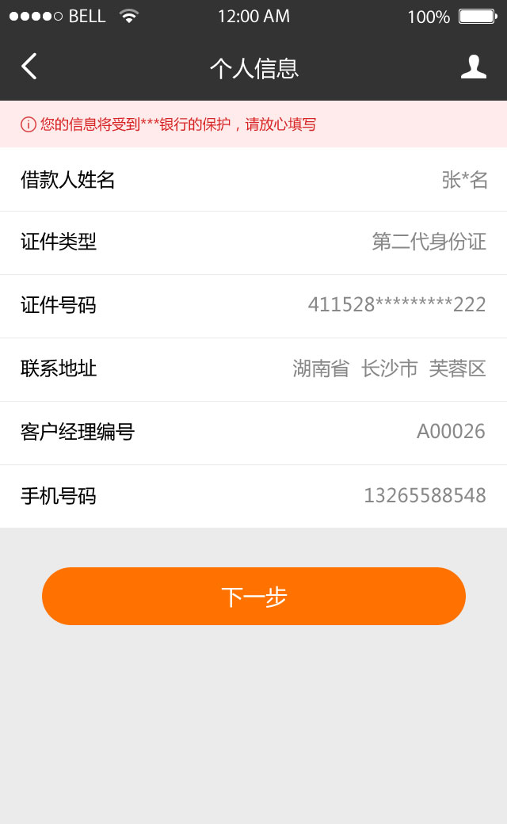
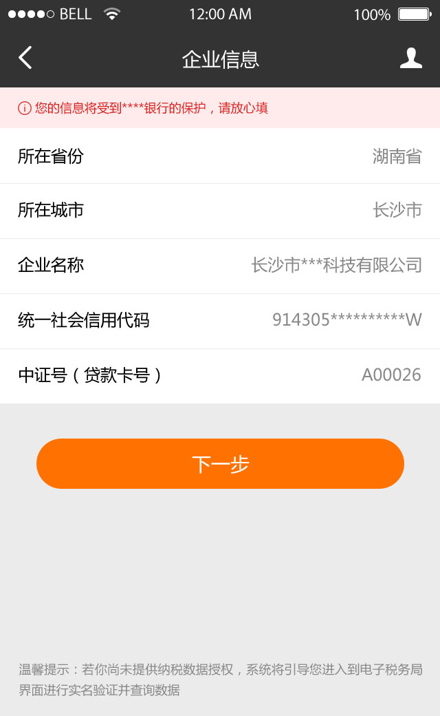
业务流程示例

Slide 29
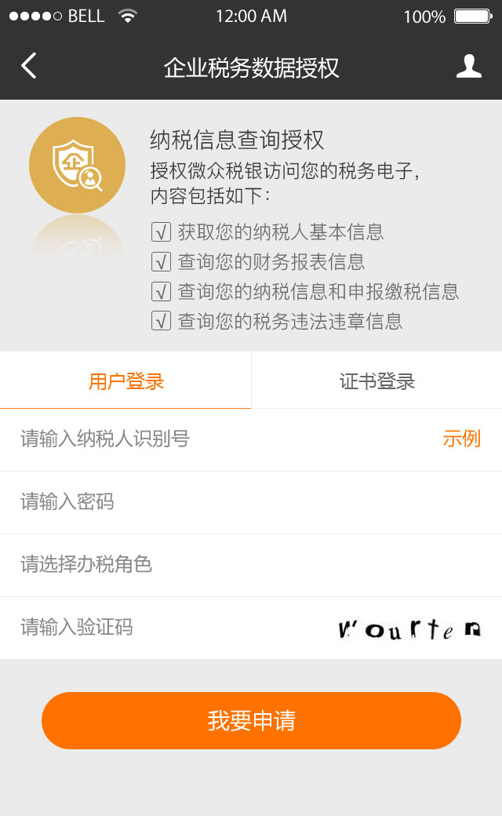
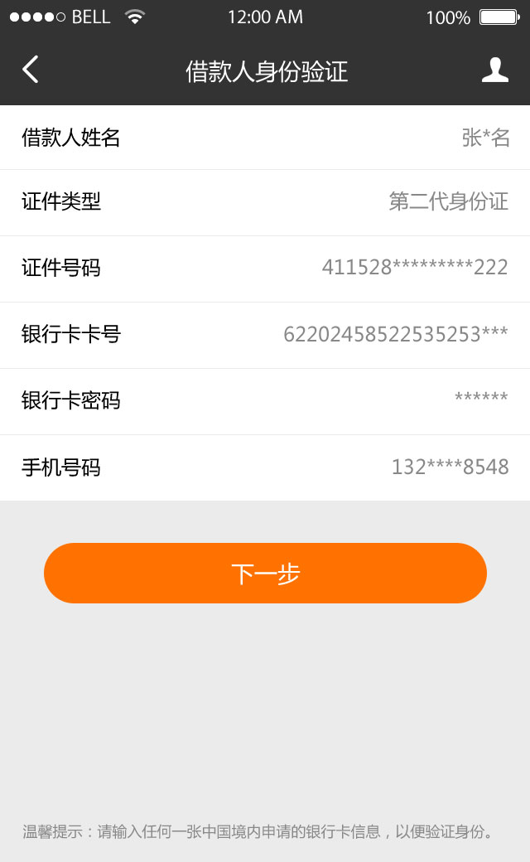
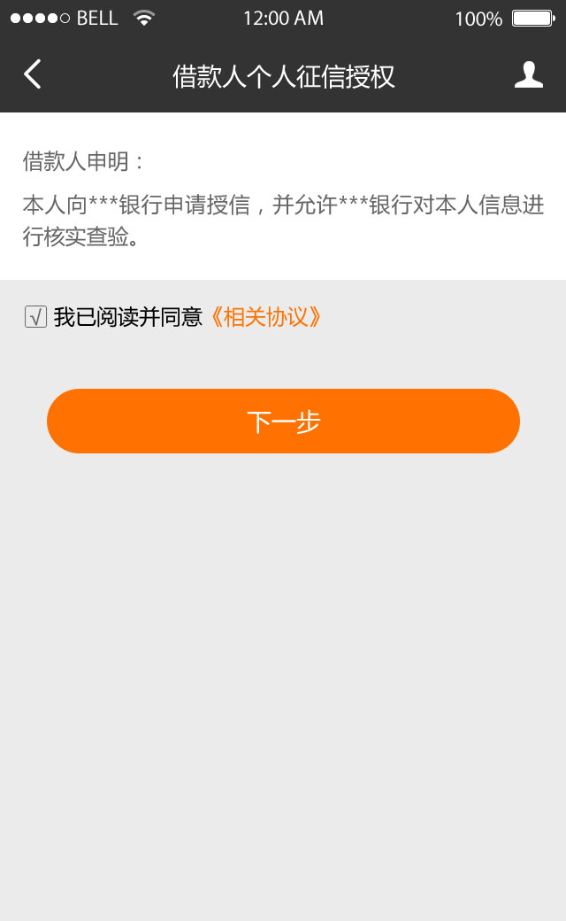
业务流程示例

Slide 30
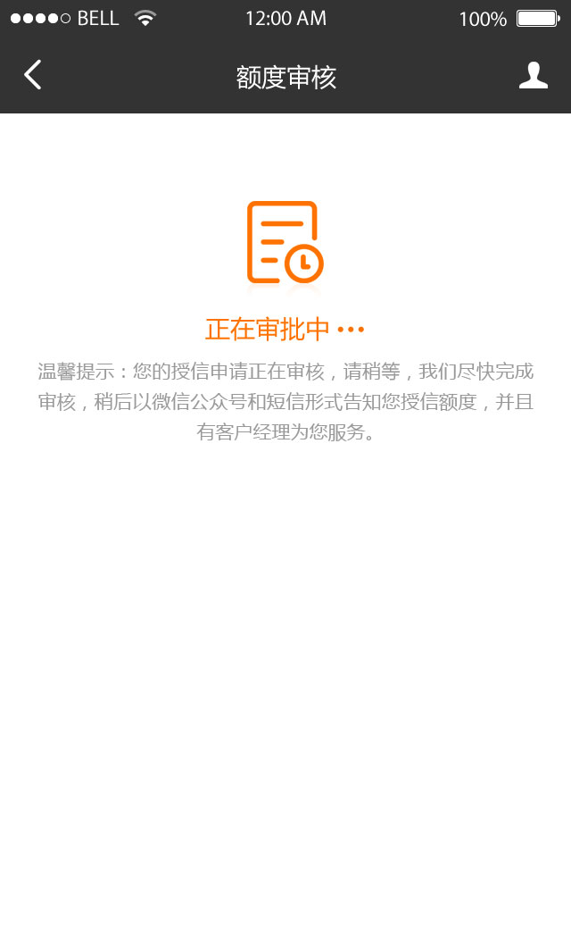
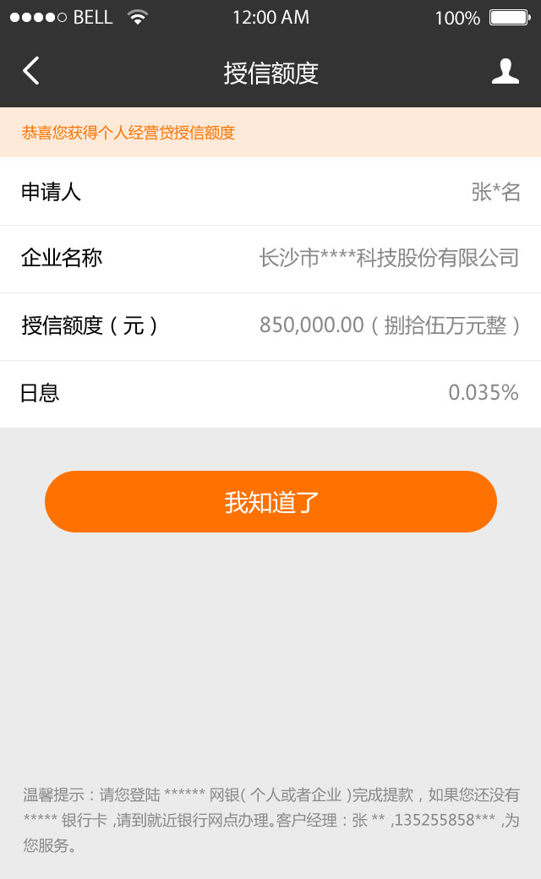
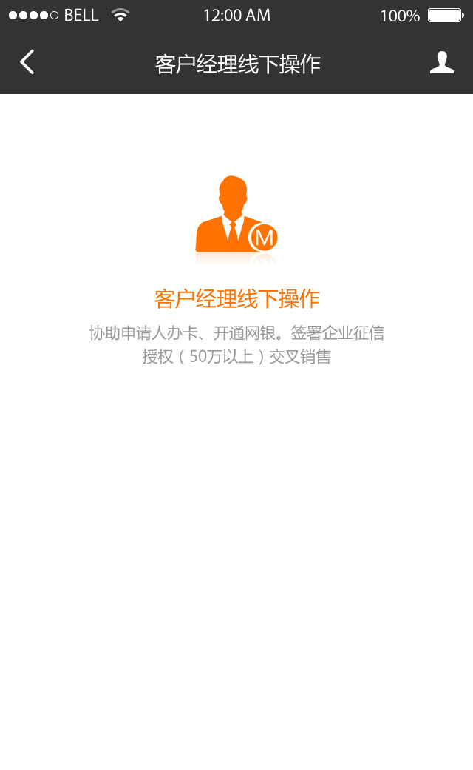
业务流程示例

Slide 31
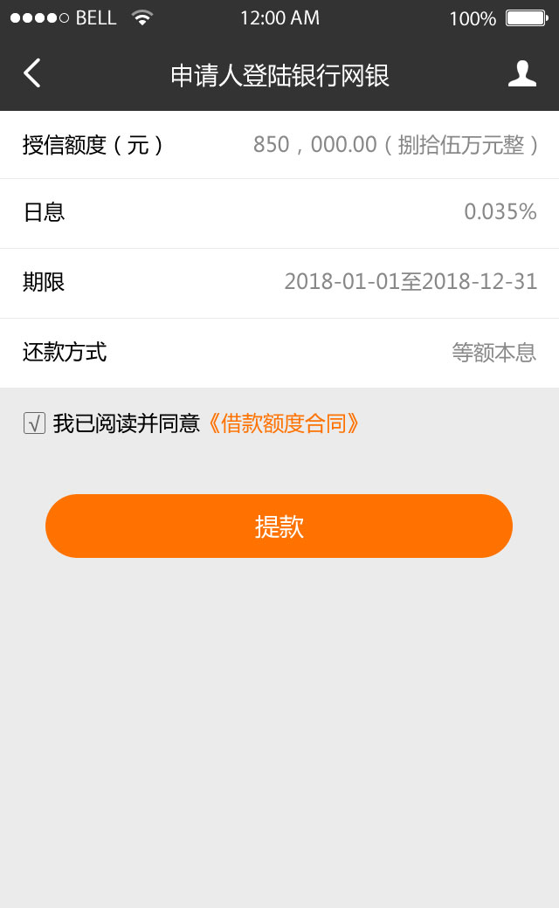
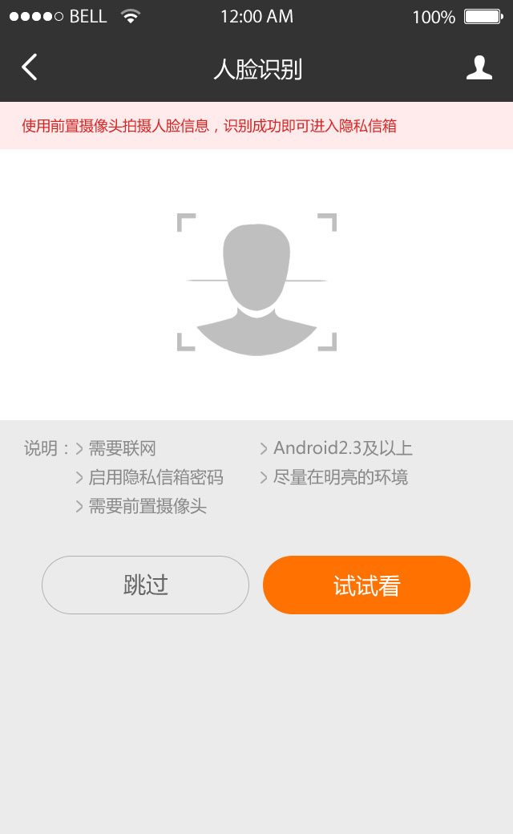


业务流程示例-取款流程

Slide 32

PART 03-2 精准获客与导流

Slide 33
精准获客与导流
1、建立全方位的税银互动服务导流通道
国税门户网站；
网银、手机APP和官方微信通道；
微众税银公众服务平台；
微众税银微信公众号；
引流
＋
获客
营销
2、精准获客与营销
利用国税全量数据库，根据评分卡模型影响因子条件，筛选目标客户，精准定位，减少营销成本。
营销的建议以及市场宣传的辅导，标准化营销流程的建立。

Slide 34

PART 03-3 全流程风控和模型服务

Slide 35
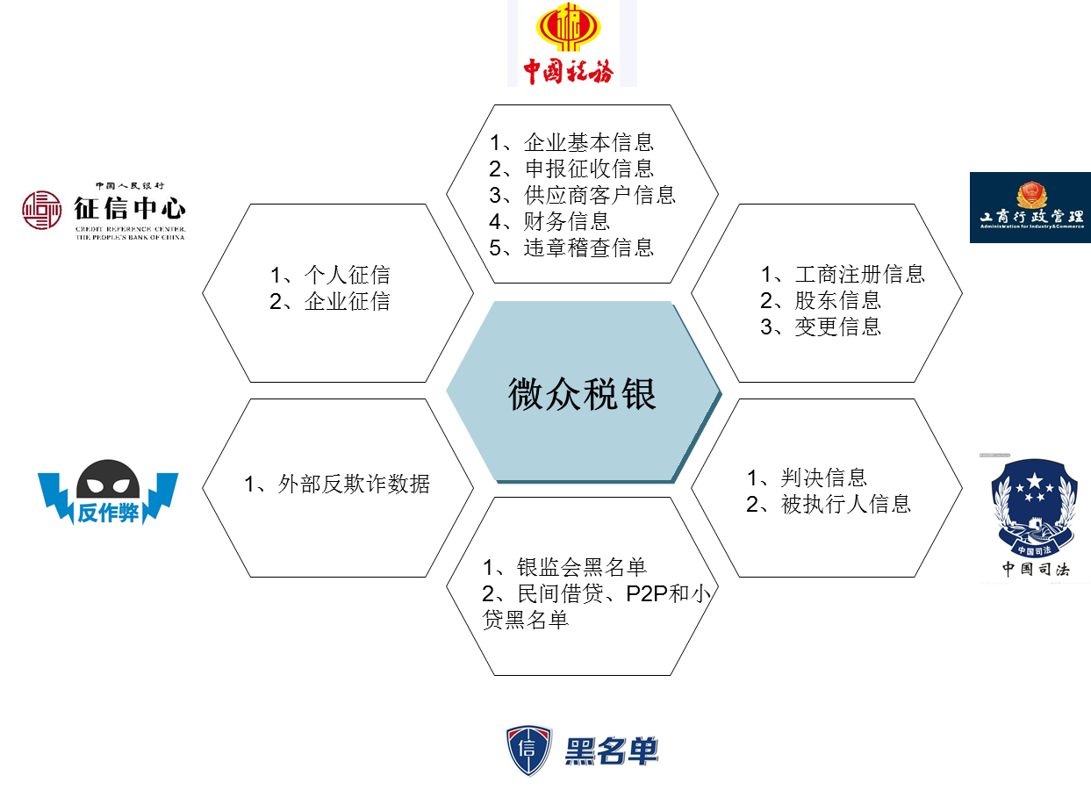


数据整合
1、企业基本信息
2、申报征收信息
3、供应商客户信息
4、财务信息
5、违章稽查信息
1、个人征信
2、企业征信
1、工商注册信息
2、股东信息
3、变更信息
银行
1、判决信息
2、被执行人信息
1、外部反欺诈数据
1、银监会黑名单
2、民间借贷、p2p和小贷黑名单

Slide 36





涉税数据
数据 | 数据内容
税务数据 | 1、税务登记信息 2、投资方信息 3、税务变更信息 4、申报信息 5、征收信息 6、利润表信息 7、资产负债表信息 8、供应商和客户信息 9、违法违章信息 10、稽查信息
工商数据 | 1、工商注册信息 2、股东信息 3、实际控制人信息 4、工商变更信息 5、管理层信息
司法数据 | 1、被执行人信息 2、法律诉讼信息
黑名单 | 1、银监会黑名单 2、小额贷款黑名单 3、P2P黑名单
反欺诈 | 1、反欺诈信息
征信数据 | 1、个人征信 2、企业征信
企业征信中税务数据是唯一涵盖大部分行业的高频数据
税务数据 的特点
唯一高频
高业务 关联度
高真实性
高效性
微众税银对税务大数据的专业解读
先发优势
28个税局，90+金融机构
覆盖度行业No.1
专业团队
涵盖税务、金融、数据多领域专业领军人物

Slide 37
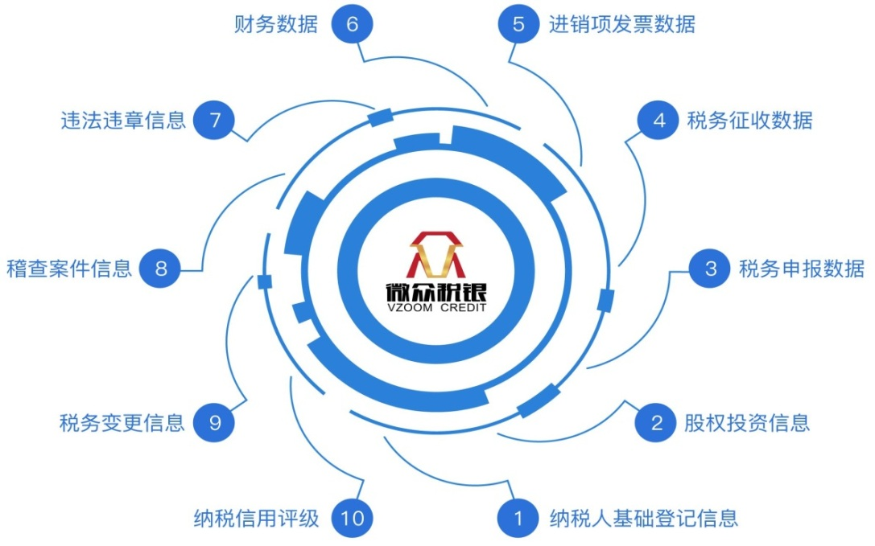
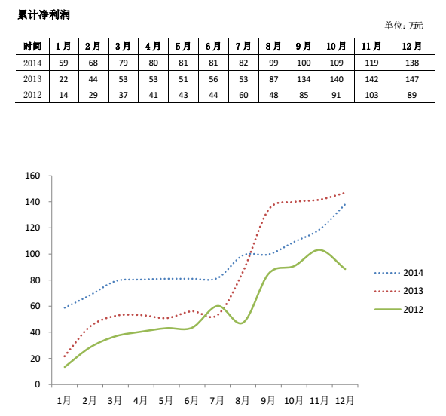

涉税数据的内容及解读分析
财务指标统计分析
净利润及存货等
纳税行为指标分析
滞纳金次数
纳税信用评级
法人、行业、财务变更
违章稽查

Slide 38
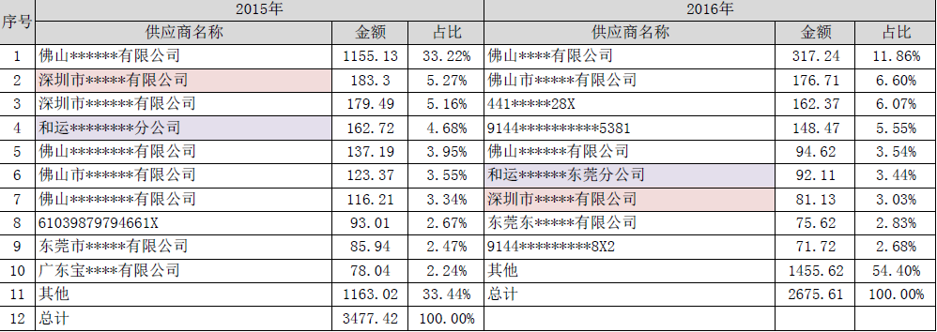
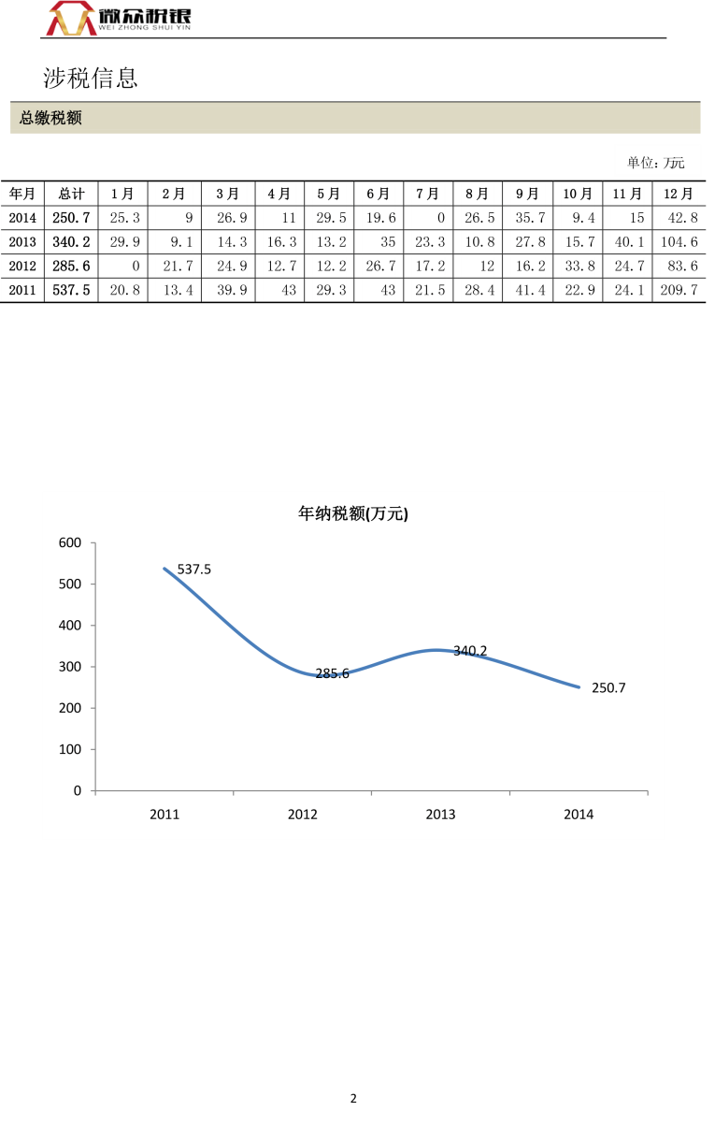
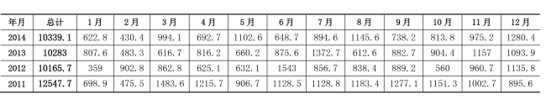
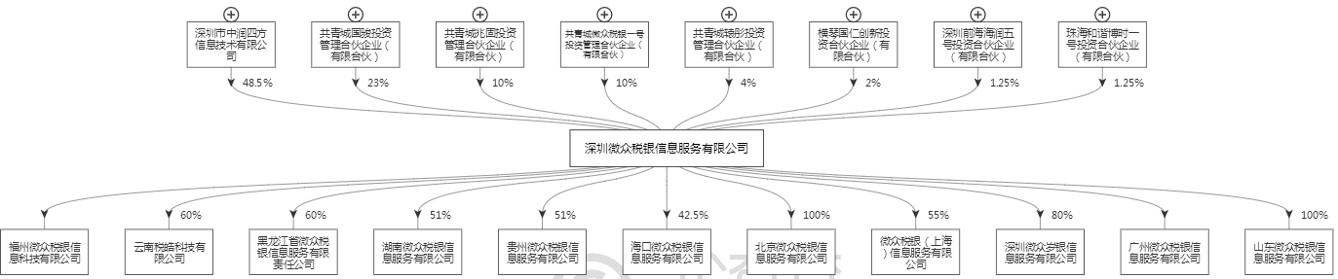
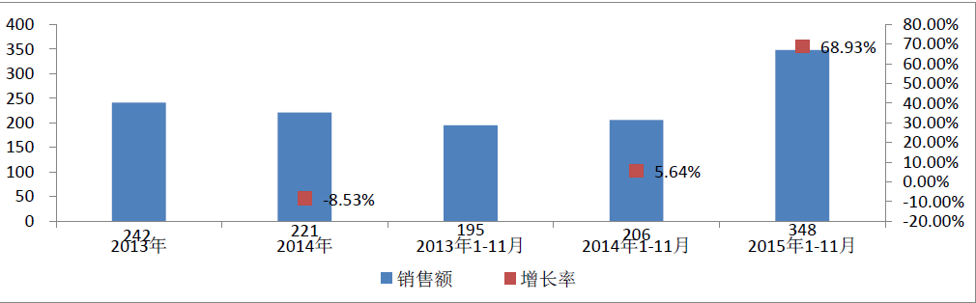
涉税数据的内容及解读分析
供应商和客户稳定性度量
纳税的稳定性度量
占比及重合度分析
年纳税额
年纳税额
企业销售的稳定性度量
股东图谱及关联交易度量
每月销售收入
股东图谱
同比、环比分析

Slide 39
全信贷流程模型服务
目标：利用微众税银的经验，结合合作银行的产品设计，提供基于税务数据和模型的全流程策略解决方案。
预筛选模型
申请评分
定性：审批准入策略
预筛选策略
获客
审批
定量：额度设置策略
定价：风险定价策略
行为评分
贷后
早期预警策略
续贷策略
额度管理策略

Slide 40
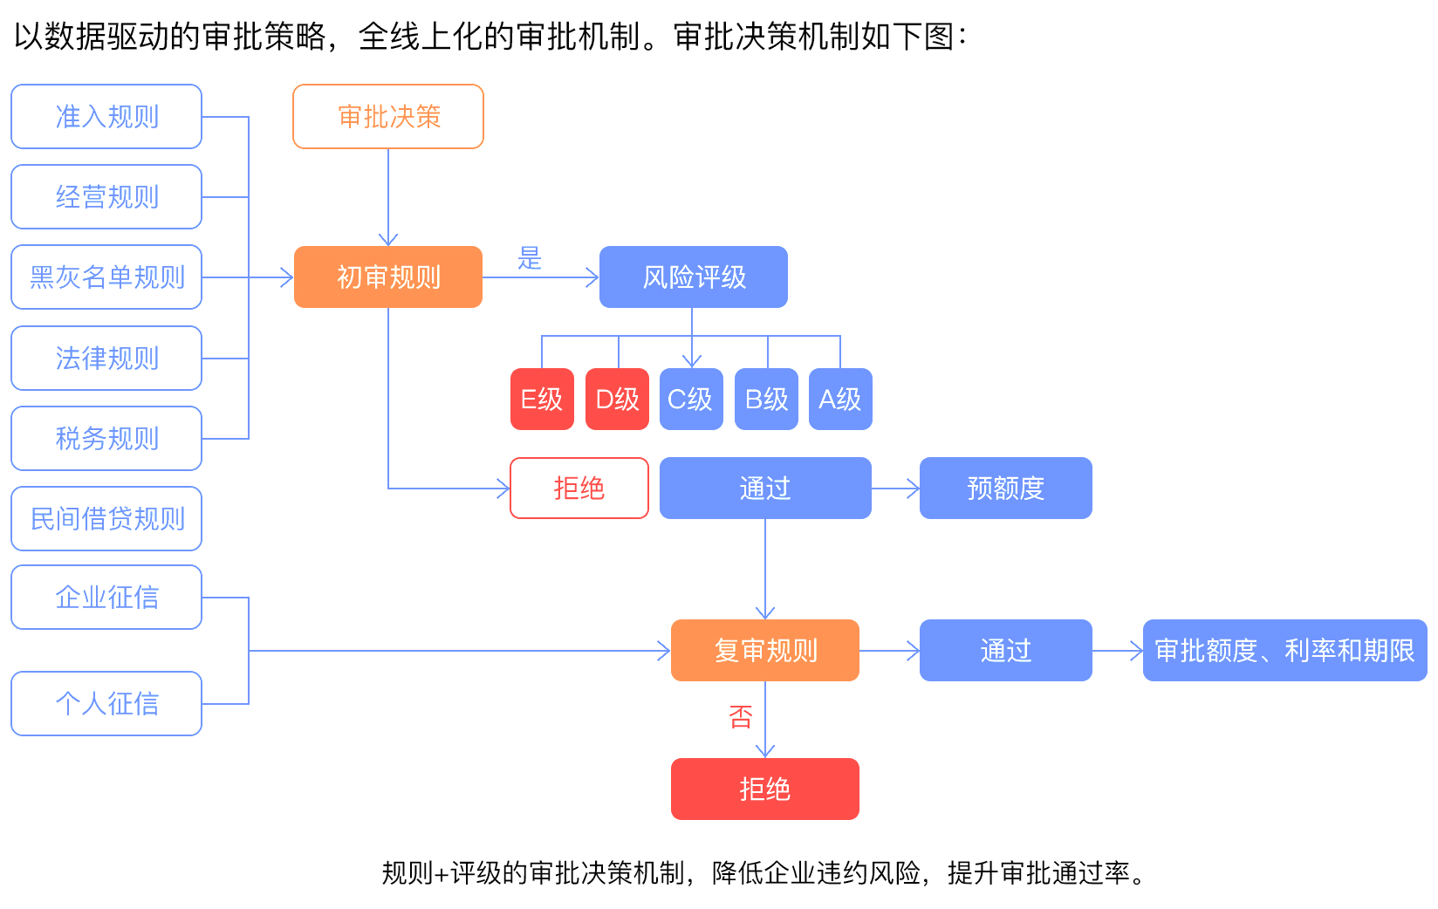
审批决策引擎设计
方法论
建模方法选择
专家模型
适用于即将开展、或刚开展、或已开展但数据量较少的业务，不需要确保足够数量的“坏客户” 和表现期。
混合型模型
若在一个合理的时间段内能有一定数量的坏客户，可结合专业的观点与所有可用数据的统计分析，实施一种”混和”型的模型发展方案。
统计模型
若有足够坏账户数，且各类信息如：申请人信息、还款信息、经营实体信息收集较为完备，则可开发数据驱动的统计模型。
模型应用策略方法论
借款人类型 | 数量特点 | 金额特点 | 策略设计
个人 | 数量非常多 | 小 | 主要依赖评分卡量化
小微企业 | 数量较多 | 中 | 评分卡+经验规则
中大型企业 | 数量相对较少 | 大 | 主要依赖经验积累，个性化

Slide 41
规则+模型的适用性
1、规则特点：触发单一规则就触发预警
优点
可以一票否决
缺点
可能命中率低
2、模型特点：多个定量指标的综合
优点
命中率高
缺点
对部分强规则的响应程度可能不够
规则+模型可以实现两者的互补

Slide 42
审批规则设计
1、对企业资质、银行准入行业、税务违法违章等的判断
2、结合了微众税银的数据挖掘成果，将逾期、销售规模、收入稳定性等也纳入其中。
A.准入规则（划客户群体）
序号 | 规则名称
1 | 企业经营期限
2 | 纳税状态
3 | 当前无欠税行为
4 | 逾期次数
5 | 纳税金额
6 | 企业销售规模
7 | 企业经营稳定性
8 | 严重违法违章
9 | 行业限制
10 | 纳税信用评级

Slide 43
审批规则设计
B.经营规则
C.黑灰名单规则
序号 | 规则名称
1 | 借款人与经营实体关系
2 | 借款人年龄
3 | 借款人投资占比
4 | 法定代表人变更时间
5 | 客户分类形态
6 | 税银数据有效性
7 | 企业纳税年限
8 | 经营实体资产负债率限制
9 | 利润限制
10 | 经营实体近期经营情况
11 | 经营实体报税情况—增值税
序号 | 规则名称
1 | 借款人黑名单
2 | 借款人配偶（如有）黑名单
3 | 经营实体黑名单
4 | 借款人其他关联企业（如有）黑名单
D.法律规则
序号 | 规则名称
1 | 借款人是否有民事判决记录
2 | 借款人是否有行政处罚记录

Slide 44
审批规则设计
E.征信规则
序号 | 规则名称
1 | 借款人账户状态
2 | 借款人对外担保
3 | 借款人对外担保贷款为关注
4 | 借款人授信银行数
5 | 借款人贷款逾期金额超限
6 | 借款人信用卡逾期金额超限
7 | 借款人贷款逾期期数超限
8 | 借款人信用卡逾期期数超限
9 | 企业存在不良余额
10 | 经营实体对外担保
11 | 经营实体逾欠息
12 | 经营实体未结清贷款为关注
13 | 经营实体对外担保关注
14 | 经营实体授信银行数
15 | 借款人—征信直接额度
16 | 债务承受能力
17 | 借款人是否有强制执行记录
准入规则+经营规则
黑灰名单
法律和征信
审批模型

Slide 45
数据驱动模型开发基本流程
数据整合解读
模型设计
建模数据
准备
细分分析
拒绝推断
(如需)
理解数据
构建关键指标
指标要有可解释性
观察期和表现期
排除规则
好坏定义
开发样本准备
数据准备
建模前的数据核验
数据转换和清洗
建模前数据探索
潜在细分列表
深入细分分析
细分方案评估
简单赋值法
强化法
违约样本
掌握违约样本
模型建设
建模方法选择
逻辑回归和其他机器学习
模型运行
比较和改进
变量构造
分析和变换
模型评估
变量降维
模型检验
模型评估
盲测
KS/GINI系数
PSI系数
逻辑回归
其他机器学习方法
去除缺失率极高的变量
去除无区分能力的变量
去除趋势与业务含义不一致的变量
共线性检验和降维
特征变量构造
单变量分析
WOE 转换和预测力分析

Slide 46
风控模型-部分指标
 | 序号 | 指标名称
一 | 申报信息
 | 1 | 近*个月收入增长情况
 | 2 | 近*个月收入的稳定性
 | 3 | 近*个月的总收入
 | ……
二 | 征收信息
 | 1 | 近*个月所得税情况
 | 2 | 近*个月滞纳金情况
 | …...
三 | 上下游指标
 | 1 | 上游前*大供应商稳定度
 | 2 | 下游前*大客户集中度
 | 3 | 下游客户稳定度
 | ……
四 | 财务指标
 | 1 | 管理费用/本年资产
 | 2 | 未分配利润的增加/总资产
 | 3 | 应收账款/收入
 | …….
评级
A类
B类
C类
D类
E类

Slide 47
额度审批及风险定价模型
额度系数
近期销售额×系数
销售收入
额度T1
近期纳税额*系数
额度系数
额度T0
纳税额
额度TX
最终额度T
额度风险系数（根据评分给定）
额度T2
额度风险系数
负债情况
评分
申请额度T3
产品上限T4
(根据信用评分制定折扣系数，银行灵活制定）
利率

Slide 48
PART 03-4 贷后监控服务

Slide 49
商业银行授信后管理现状：全面检查
管理权限
操作流程
总行风险管理
检查频率 | 30天全面检查 | 低质量客户 特别关注客户 被相关规则预警客户 低信用评级的信用客户
 | 180天全面检查 | 战略客户、重点客户
 | 90天全面检查 | 除了上述两种之外
分行风险经理
分行贷后管理
客户经理

Slide 50
商业银行授信后管理现状：三大预警信号体系
系 统 级 预 警 信 号 | 国际经济环境、国别经济环境 区域经济环境、国际重大经济事件
 | 货币政策、汇率风险 财政(税收)政策、法律 进出口政策、产业政策等
 | 行业是否衰退、行业上游(原材料)、行业下游
产品级 预警系统 | 产品设计关键点需要关注的风险：例如，个人经营贷下企业负责人变更 产品设计的缺陷可能引起的风险 产品违反监管规定可能会引起的系统风险
模块 |  | 一级预警信号 | 二级预警信号 | 三级预警信号
个案级预警系统 | 资质变化 | 1、被吊销专营权、主导产品生产许可证、营业执照
 | 法律以及违章 | 1、涉及偷、逃、骗税等违法经营行为 2、略
 | 股东、法人、高管 及其他关联人 | 1、法人代表变动 2、略 | 1、高管短期大量变动 2、略 | 1、法人代表实际控制人出现违法行为被处罚 2、略
 | 企业经营问题 | 1、借款人组织和经营形式发生重大变化，如被兼并、收购、公司分立、重组等 2、略 | 1、拖欠工资、大规模裁员或大批人员离职 2、略
 | 贷款用途监控 | 1、贷款实际用途与贷款合同规定的用途不符。 2、略
 | 还款、还款保障 及还款意愿 | 1、在本行出现了企业非临时性欠息、逾期 2、略 | 1、借款人借款大幅增加 2、略 | 1、外部的负面评价包括供应商、客户、外部评级 2、略
 | 财务信息 | 1、借款人制作虚假报表，或被审计机构出具保留性意见 2、略 | 1、大额资金被关联方占用 2、略 | 1、盈利：出现较大亏损 2、略
 | 评级 | 贷后评级

Slide 51
目前银行贷后管理的特点
1、自下而上的流程
流程长，信号传递有时滞，总行不能及时监控
流程长，信号传递有损失，总行不能准确把握风险状况
2、定性指标多
易流于形式，对企业经营情况监控有效性不强
不能做到及时变更和迭代
不利于进行分级和潜在损失计量
无数据进行验证，效果可能不够理想
3、客户经理为主要信息收集人
易出现道德风险
不能做到贷前、贷中、贷后的闭环管理
4、自动化程度低
手动操作较多，易出现操作风险
占用客户经理大量时间

Slide 52
贷后监控方案优势
线上化
数据维度广、更新及时和时效性强
数据驱动

Slide 53
贷后线上化解决方案
行内数据
征信数据
税务数据
贷后收集数据
黑名单
法律数据
反欺诈
工商数据
策略：“评分+预警规则”
流程：全流程、闭环管理
1
预警数据来源
1
触发式预警：重点监控风险客户
2
贷后检查信息
检查时间
检查结果
高效率：系统和人工充分集合
评分+预警规则
兼容性：最低限度改动贷后管理系统
决策引擎
3
4
预警风险等级
预警等级、预警原因、贷后动作等
贷后管理系统
检查措施
（动作、频率）
5
8
系统（贷后预警人员)筛查过滤
6
输出
解除预警
重点监控/提前回收
客户经理/风险经理调查
7
决策结果信息
保存与跟踪

Slide 54
数据维度广、更新及时
数据 | 更新频率
税务数据 | 月
工商数据 | 实时
司法数据 | 实时
黑名单 | 月
反欺诈 | 月
征信数据 | 月

Slide 55
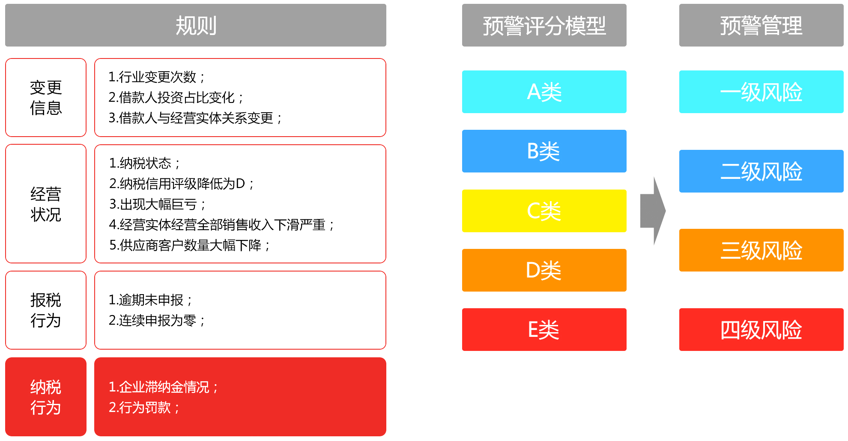

数据驱动的预警规则及模型
也采用评分加规则的方式，评分和规则基于，基于行内数据、征信数据、税务数据等 ，根据评分和规则 生成预警风险等级 商业银行根据预警风险等级确定 事件的轻重缓急 对风险即将暴露企业采取有针对性的贷后管理措施。

Slide 56
监控体系：个案级监控体系
环节
决策项
监控模型及规则
管理措施建议
模型
1.申报信息
2.征收信息
3.财务信息
4.上下游信息
5.涉税行为及其他经营信息
涉税数据
模型、规则风险等级
企业资质
1.经营状态
2.相关资质是否被注销……
规则
法律及违章
1.逃税骗税等行文
2.列为被执行人……
未触发
根据风险等级确定采取措施
股东、高管等关联方
1.法人代表变动
2.其他高管变动……
一级风险
经营规则
1.收入大幅下滑
2.处在欠税状态……
二级风险
财务信息
1.巨额亏损
2.营运能力恶化……
三级风险
征信规则
1.非临时性欠息和逾期
2.借款数量大幅增加……
银税对比
1.银行、税务数据差别过大……
黑名单
1.银行已有的黑名单
2.第三方黑名单……
行方其他规则
1.行方制定的其他规则

Slide 57
贷后预警管理措施建议
一级预警信号：
不能直接判断对偿债产生较大负面影响的，建议风险部门或者客户经理迅速介入调查。
可以直接判断对偿债产生较大负面影响的根据情况实施紧急措施，并根据实际情况采取以下一项或多项措施：如建议处置抵质押品，建议资产保全提前介入，建议采取诉讼等；
二级预警信号：
客户经理介入调查
根据调查结果：建议更换保证人，建议提供更多的担保品，建议变更授信条件，建议降低五级分类等；
三级预警信号
要求特别关注预警企业，要求增加检查频次、要求调低信用等级等。

Slide 58
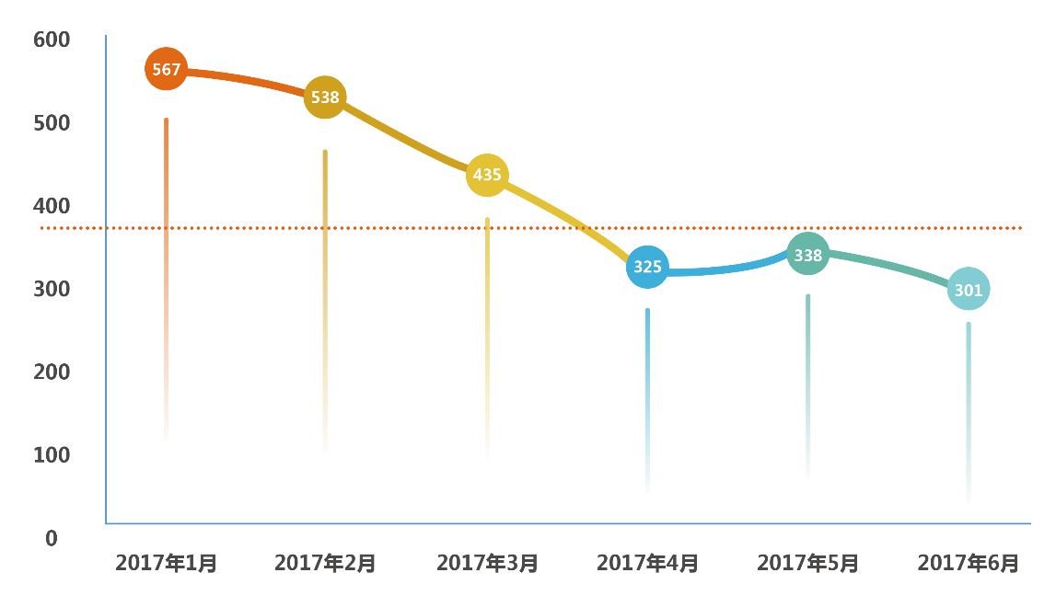
业务发展和风险控制的闭环
贷后
贷前
贷前、中、后
闭环管理
贷中
贷后监控预警时间序列
1、续贷策略：根据贷后预警情况决定是否继续授信
2、额度管理策略：根据经营情况调增、调减额度

Slide 59
PART 04 合作案例

Slide 60
















与多家金融机构合作的税银信贷产品
服务流程
基于企业核心经营信息
的在线实时征信服务
以税定信
在线办理
无抵押
审批快速
随借随还
节省费率
税兴贷
微业贷
KYB税金贷
税务贷
壹企银
税贷通
税银卡
中银纳税贷
税e融
选择银行
申请贷款
企业征信评估
银行审核
银行快速放款
实时
实时
30分钟以内
最快1天，最长3天
实时到账

Slide 61
江苏银行-税e融
税e融连续三年成为江苏银行的明星产品，实现了江苏银行小微企业贷款业务的线上化、批量化、自动化，并推动了江苏银行与7家城商银行的银银合作。截止2018年Q1，累计授信金额达119亿元。
税e融 产品概况
上线时间 | 2015年5月
授信额度 | 最高200万
利息 | 日息0.02%
审批方式 | 线上审批+合同面签
产品形式 | 纯信用、随借随还
放款速度 | 存量1分钟，非存量3个工作日

Slide 62


微众银行-微业贷
微众税银联合微众银行打造的一款纯线上小微信用贷款产品。流程快，客户体验好，交易成本更低、采用他行对公账户放款，展现了金融科技有效应用。截止2018年Q1，累计授信达30.5亿元。
企业认证
提交订单
预授信
秒级响应
微业贷 产品概况
上线时间 | 2017年3月1日
授信额度 | 最高300万
利息 | 日息0.03%~0.04%
审批方式 | 全线上
产品形式 | 纯信用、随借随还
放款速度 | 30分钟内

Slide 63
宁波银行-税务贷
宁波银行税务贷上线稳定运营一年后进行了产品二期升级，由“线上审批+合同面签”升级为“纯线上”模式。优化升级后用户体验感增强，二期产品成效明显提升，总体反应良好。
税务贷 产品概况
上线时间 | 2016年1月14日
授信额度 | 最高100万
利息 | 最低日息0.019%
审批方式 | 线上审批+合同面签→纯线上
产品形式 | 纯信用、随借随还
放款速度 | 3个工作日→1个工作日内
二期上线

Slide 64
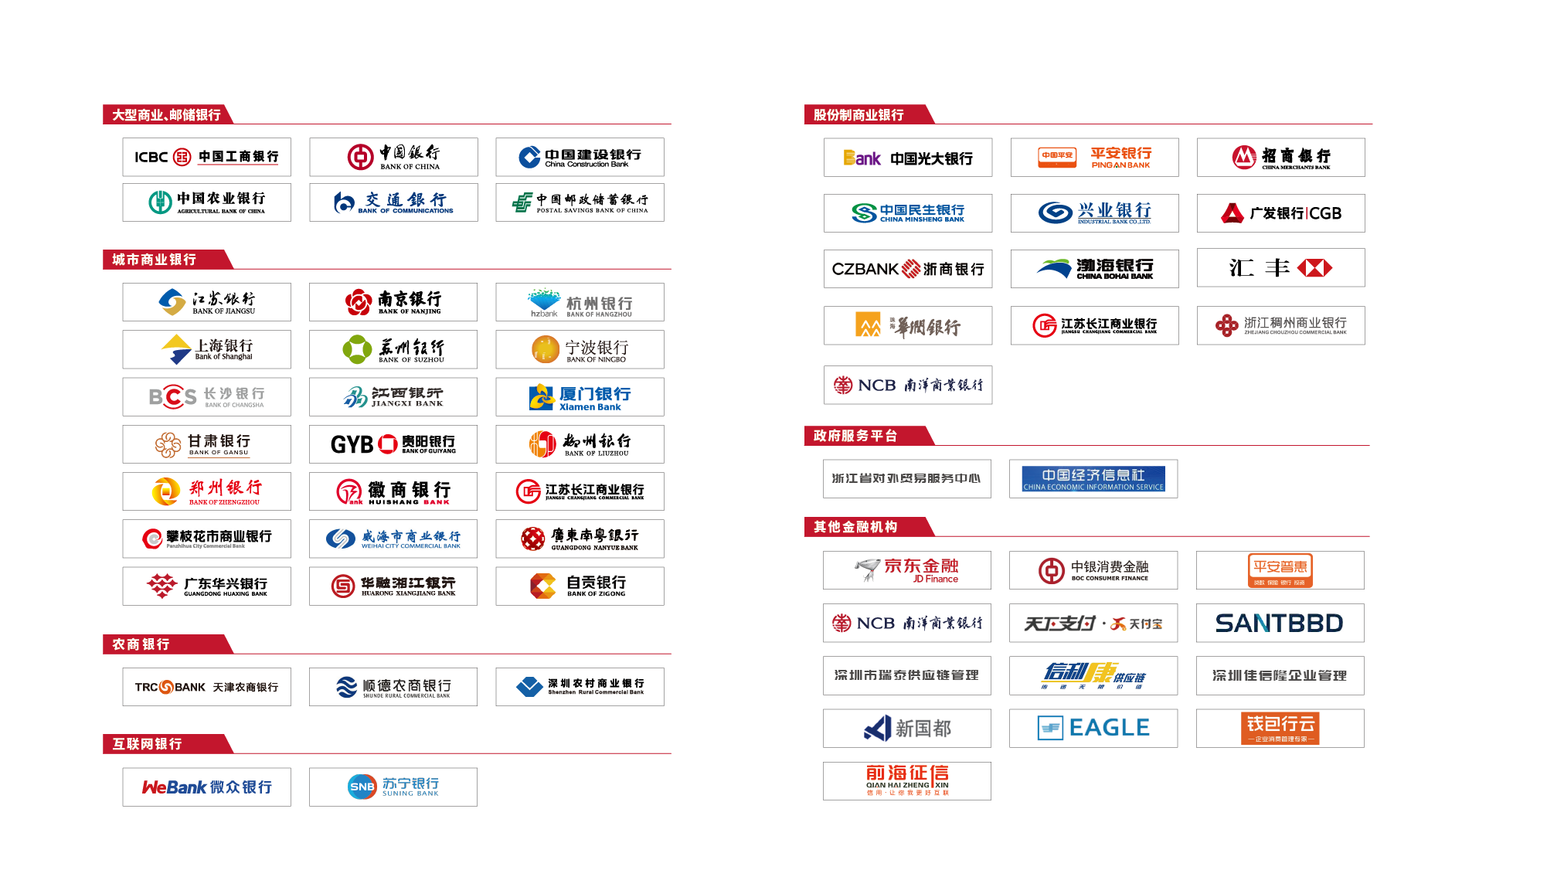
合作机构总览

Slide 65
谢谢
THANK YOU!

